Slide 1
Hands-On Machin Learning
With Scikit-Learn,
Keras & TensorFlow
copyright © all rights reserved papatalabs

Slide 2
Hands-On Machine Learning 2장
Index
01
머신러닝을 위한 데이터 준비
02
모델 선택과 훈련
03
모델 세부 튜닝
04
론칭, 모니터링, 시스템 유지 보수

Slide 3
01
머신러닝 알고리즘을 위한 데이터 준비
데이터 정제
데이터 전처리 (Data Preprocessing):
모델 학습을 효율적으로 진행하기 위해 주어진 데이터를 변환시키는 것
수치형 데이터와 범주형 데이터에 대해 다른 변환 과정을 사용해야한다.

Slide 4
01
머신러닝 알고리즘을 위한 데이터 준비
데이터 정제
범주형 데이터
원-핫-인코딩
(One-Hot-Encoding)
수치형 데이터
데이터 정제
조합 특성 추가
특성 스케일링

Slide 5
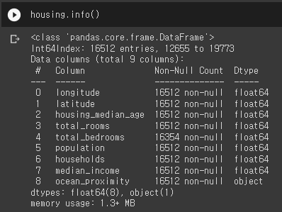
01
머신러닝 알고리즘을 위한 데이터 준비
데이터 정제

Slide 6
01
머신러닝 알고리즘을 위한 데이터 준비
데이터 정제
NULL값 처리하는 방법
해당 구역을 제거 ( dropna() )
전체 특성을 삭제 ( drop() )
특정 값으로 채움 ( fillna() )

Slide 7
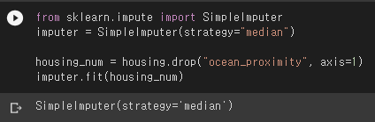
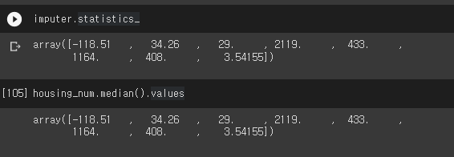
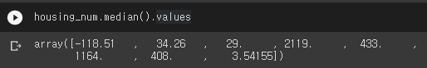
01
머신러닝 알고리즘을 위한 데이터 준비
데이터 정제

Slide 8
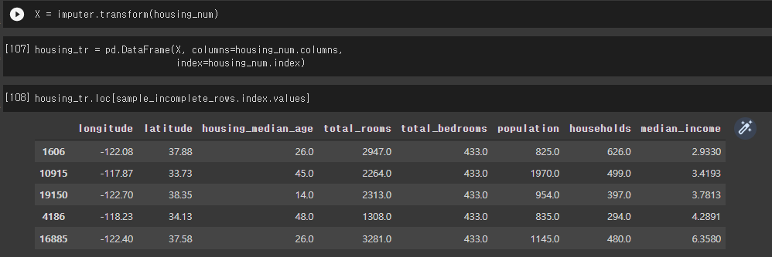


01
머신러닝 알고리즘을 위한 데이터 준비
데이터 정제

Slide 9
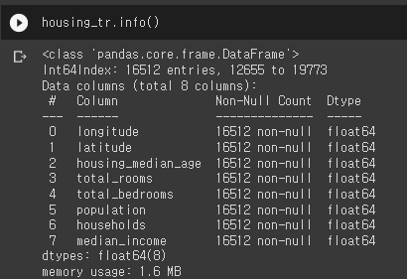
01
머신러닝 알고리즘을 위한 데이터 준비
데이터 정제

Slide 10
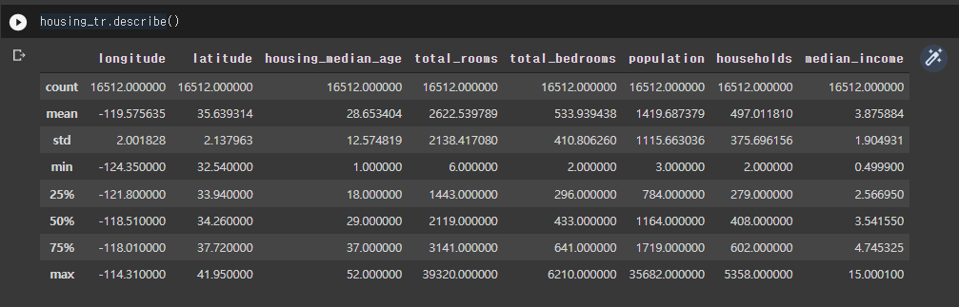
01
머신러닝 알고리즘을 위한 데이터 준비
데이터 정제

Slide 11
01
머신러닝 알고리즘을 위한 데이터 준비
데이터 정제
특성 스케일링
표준화 (Standardization)
특성들의 평균을 0, 분산을 1로 스케일링
상한 하한이 없음
정규화 (Normalization)
특성들의 최소, 최대를 정하여 그 범위로 스케일링
일반적으로 [0, 1]의 범위를 사용

Slide 12
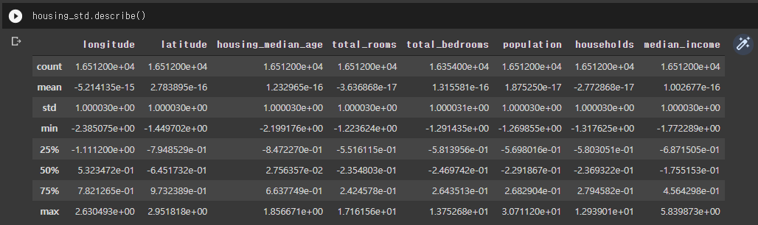
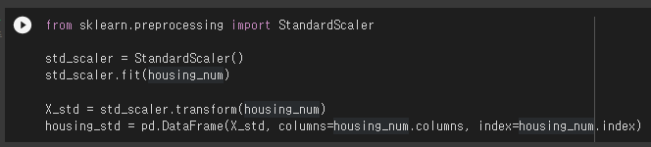
01
머신러닝 알고리즘을 위한 데이터 준비
데이터 정제

Slide 13
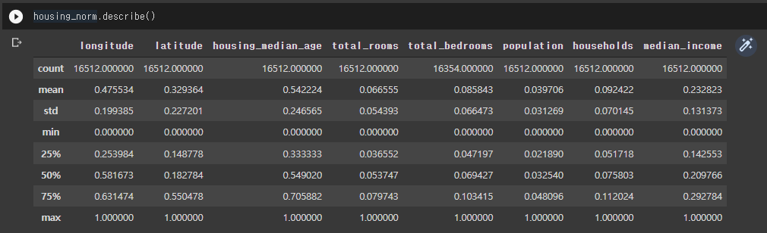
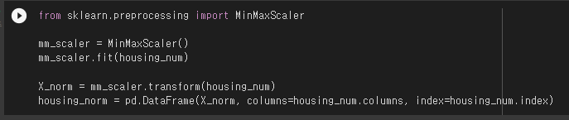
01
머신러닝 알고리즘을 위한 데이터 준비
데이터 정제

Slide 14
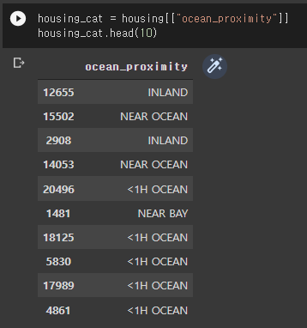
01
머신러닝 알고리즘을 위한 데이터 준비
데이터 정제

Slide 15
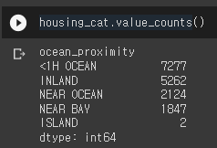
01
머신러닝 알고리즘을 위한 데이터 준비
데이터 정제

Slide 16
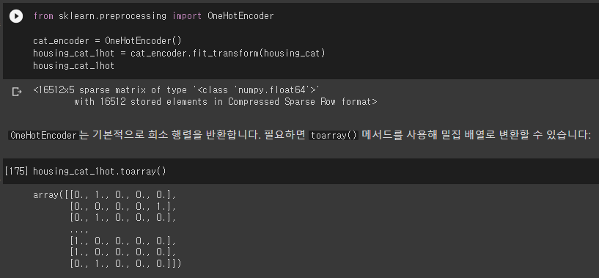
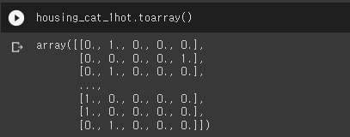
01
머신러닝 알고리즘을 위한 데이터 준비
데이터 정제

Slide 17
01
머신러닝 알고리즘을 위한 데이터 준비
데이터 정제
변환 파이프라인
여러 변환기들을 하나로 잇는 파이프라인을 형성
모든 전처리 단계를 정확한 순서대로 연속적으로 진행되어야 한다.

Slide 18
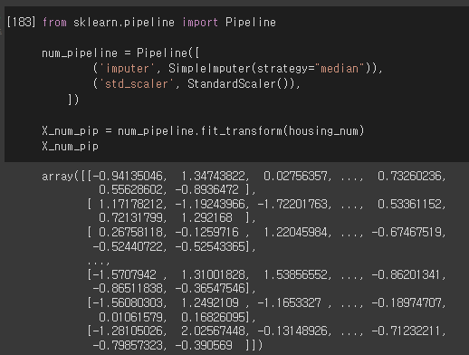
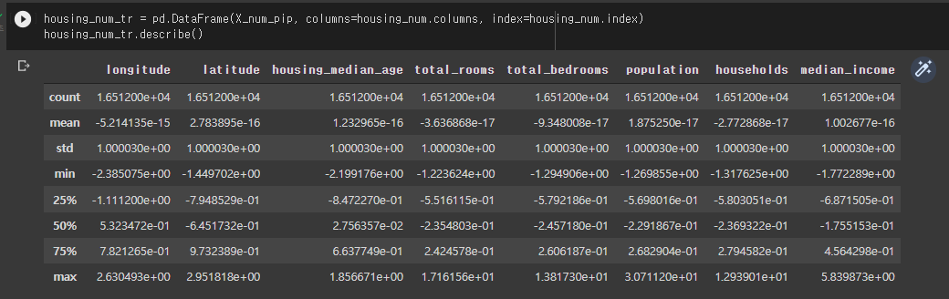
01
머신러닝 알고리즘을 위한 데이터 준비
데이터 정제

Slide 19
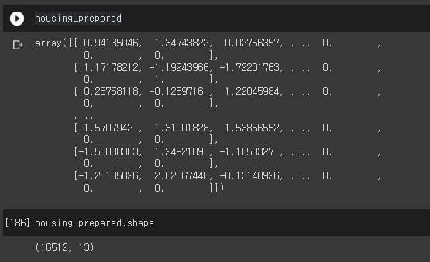
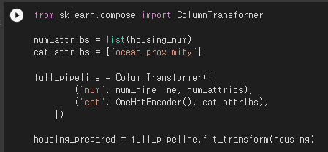
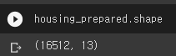
01
머신러닝 알고리즘을 위한 데이터 준비
데이터 정제

Slide 20
02
모델 선택과 훈련
회귀 분류
선형 회귀 (Linear Regression)
의사 결정 트리 (Decision Tree Regression)
랜덤 포레스트 (Random Forest)

Slide 21
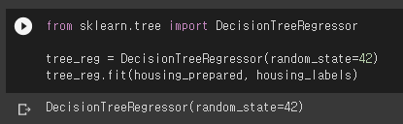
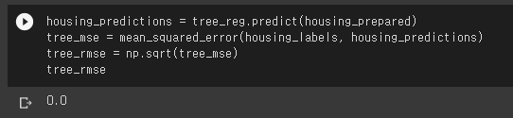
02
모델 선택과 훈련
의사 결정 트리

Slide 22
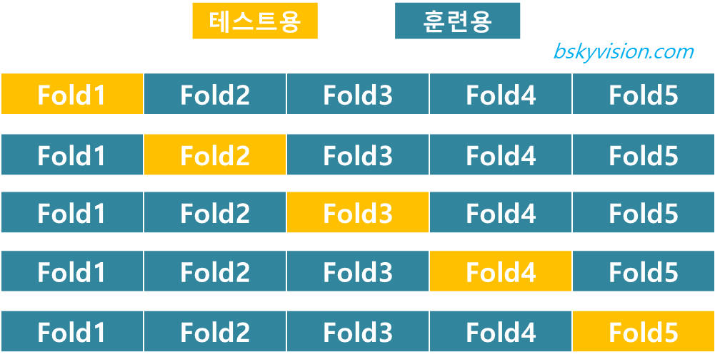
02
모델 선택과 훈련
의사 결정 트리

Slide 23
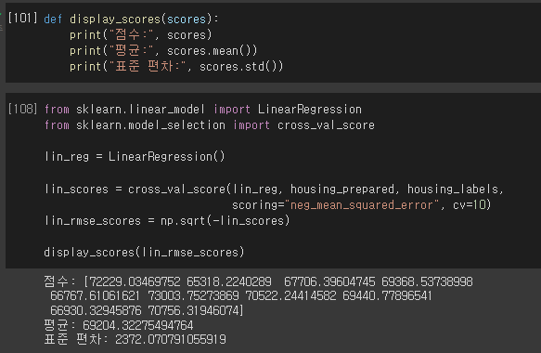
02
모델 선택과 훈련
의사 결정 트리

Slide 24
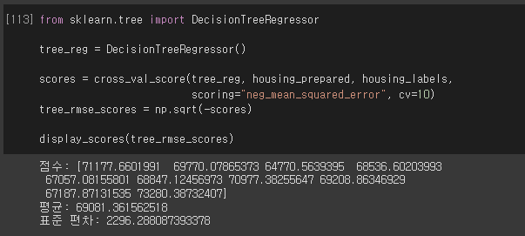
02
모델 선택과 훈련
의사 결정 트리

Slide 25
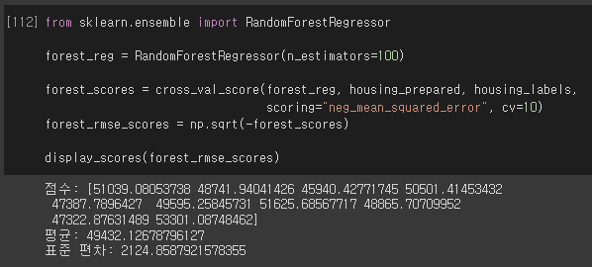
02
모델 선택과 훈련
의사 결정 트리

Slide 26
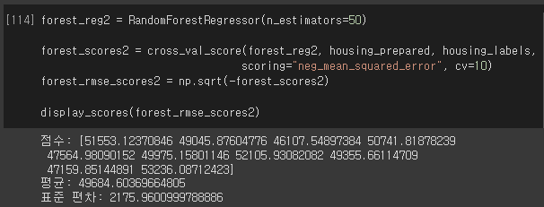
02
모델 선택과 훈련
의사 결정 트리

Slide 27
03
모델 세부 튜닝
# About Us
Hyper Parameter 갱신
그리드 탐색
랜덤 탐색
앙상블 방법
하이퍼 파라미터 조합을 찾을 때 까지
수동으로 조정하는 방법
해당하는 하이퍼 파라미터의
가능한 모든 조합을 시도한다.
하이퍼 파라미터의 탐색 공간이 커지면
그리드 탐색의
소요 시간이 길어 진다.
가능한 모든 조합을 시도하는 대신
각 반복마다 하이퍼 파라미터에 임의의 수를
대입하여 지정한 횟수만큼 평가한다
모델을 세밀하게 튜닝하는 방법으로
최상의 모델을 연결해 보는 방법
모델의 그룹이 최상의 단일 모델보다
더 나은 성능을 발휘할 때가 많다.
특히 개개의 모델이
각기 다른 형태의 오차를 만들 때
더 나은 성능을 발휘

Slide 28
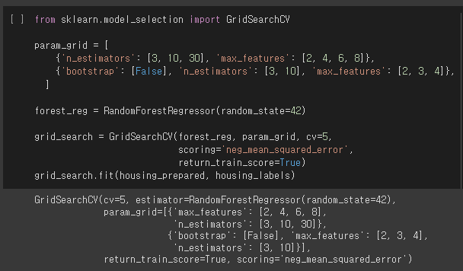
03
모델 세부 튜닝

Slide 29
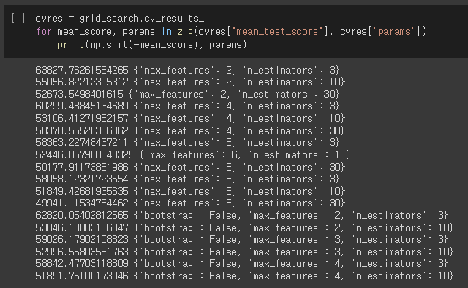
03
모델 세부 튜닝

Slide 30
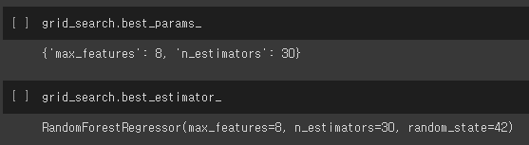
03
모델 세부 튜닝

Slide 31
03
모델 세부 튜닝

Slide 32
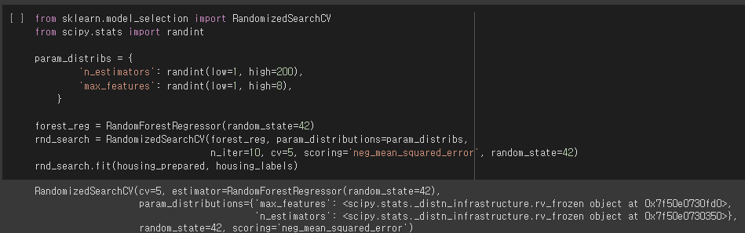
03
모델 세부 튜닝

Slide 33
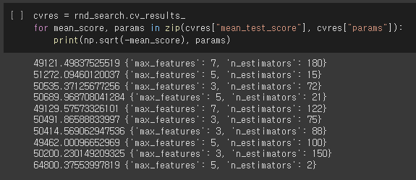
03
모델 세부 튜닝

Slide 34
03
모델 세부 튜닝

Slide 35
END OF DOCUMENT
THANK YOU
copyright © all rights reserved papatalabs

